Slide 1
Final Project
智能電風扇
第24組
411085014 資工二 曾泯薰
411085030 資工二 張毓旻
411085052 資工二 王福莘

Slide 2
Outline
1
4
使用元件
成果展示
2
5
運作流程
應用&總結
3
程式碼

Slide 3
使用元件
溫溼度感測器
LCD顯示器
4*4鍵盤掃描
馬達

Slide 4
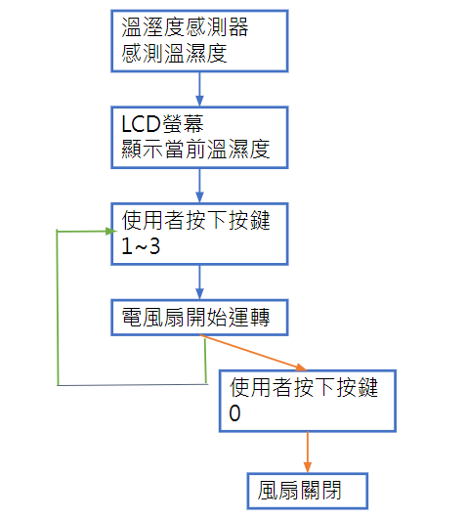
運作流程

Slide 5
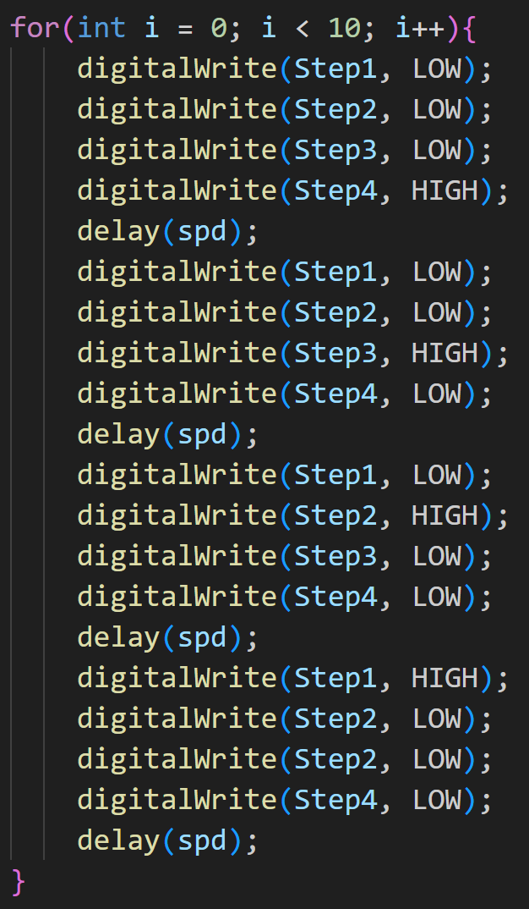
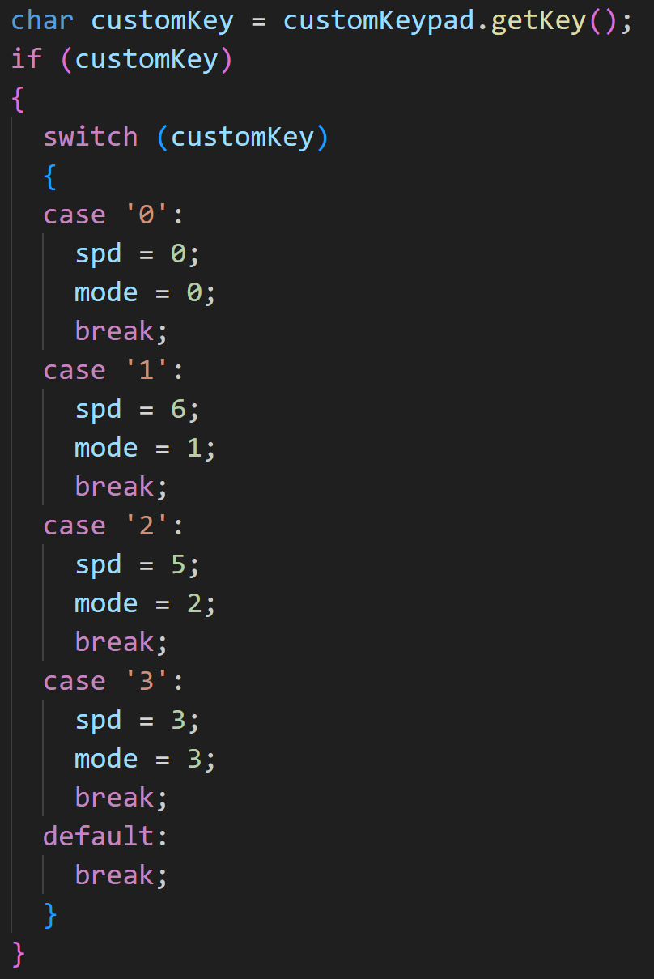
程式碼-風扇轉動

Slide 6
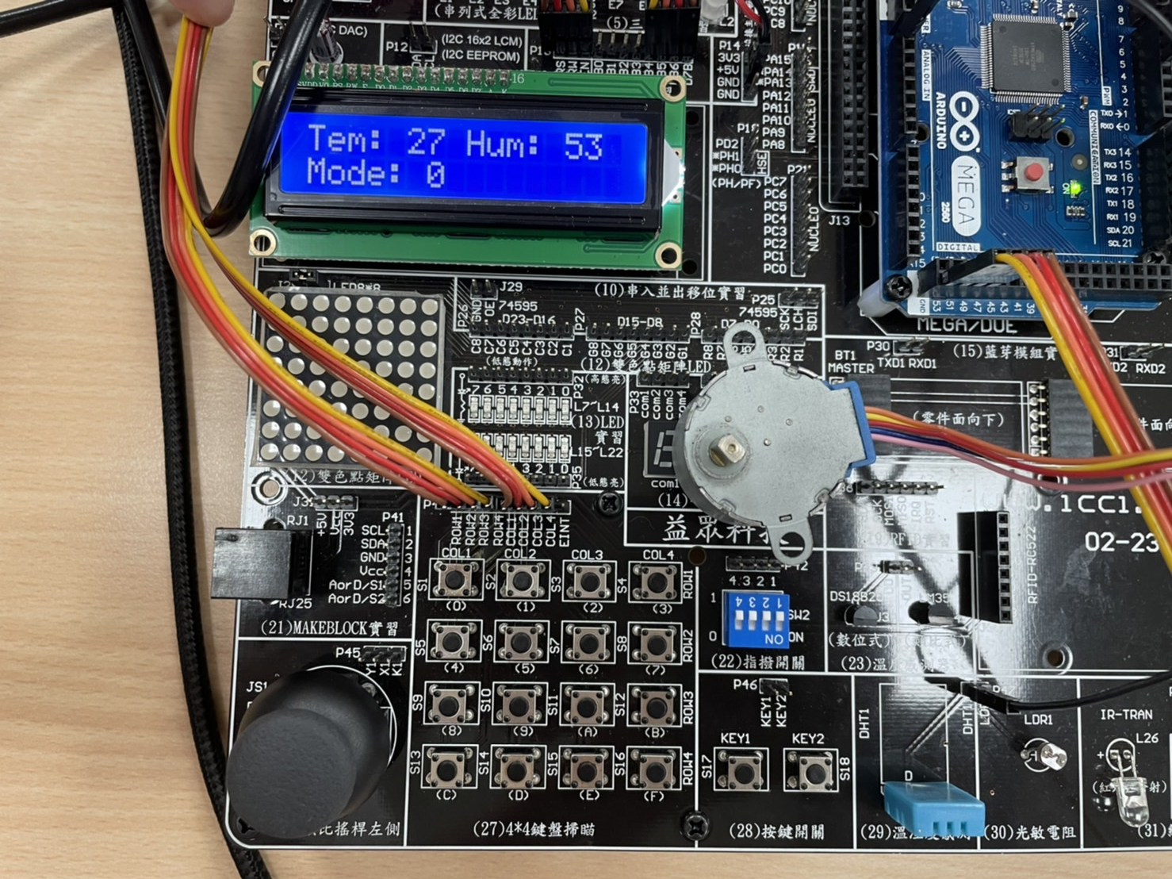
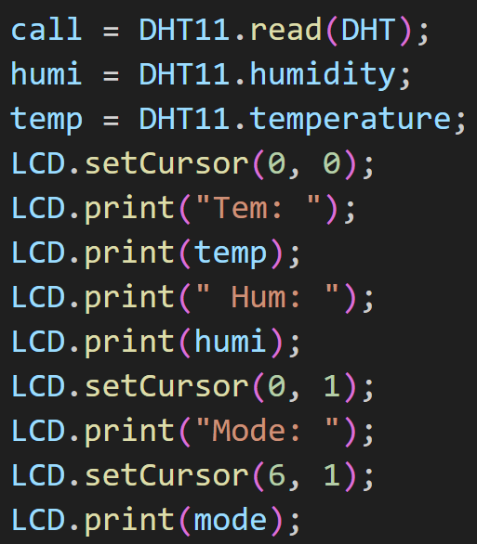
程式碼-溫溼度檢測與顯示

Slide 7
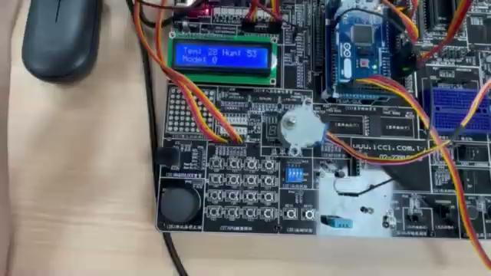
成果展示

Slide 8

應用&總結
這次的期末專題，我們使用了四項元件製作了一個智能電風扇，是一項普遍出現在生活中的應用。
此電風扇可以在任何室內外空間使用，除了達到增進空氣循環、使人體感到涼爽的效果以外，還可以讓我們得知當前的溫度與濕度，是一項便利且實用的電器。

Slide 9
Thank you!

